Slide 1

RADIO, AUDIO Y VIDEO
AUTONOMÍA ECONÓMICA
MÓDULO 2
“LENGUAJE EN LOS MEDIOS”

Slide 2
Objetivo general del taller
Adquirir conocimientos y técnicas de la práctica audiovisual, mediante una metodología teórico-práctica para comunicar y transmitir de manera efectiva, a través de la realización de proyectos de audio y video mediante el uso de las tecnologías digitales con base en las competencias desarrolladas en el programa de Educación para la Autonomía Económica con la finalidad de ejercer la autonomía tecnológica y económica desde una perspectiva comunitaria.

Slide 3
Objetivo Módulo 2 “Lenguaje en los medios”
Producir contenidos sonoros y audiovisuales relevantes, así como la distribución y difusión de los mismos, y de esta forma contribuir, a partir de una óptica comunitaria, teniendo presente en todo momento las normas y lineamientos establecidos en las distintas plataformas y medios de difusión.

Slide 4
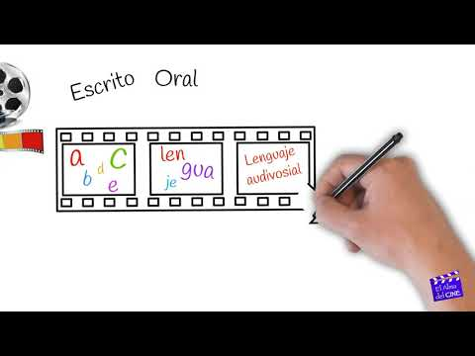
Introducción a la producción sonora y audiovisual

Slide 5
Aspectos del lenguaje audiovisual
(morfológicos, sintácticos…)
Morfológicos: Son simplemente los elementos sonoros y visuales; entre estos últimos destacan los abstractos, los esquemáticos y los figurativos.
Con respecto a los sonoros son cuatro los que lo conforman: el silencio, la música, la voz y los efectos.
Semánticos: Este aspecto va relacionado directamente con los dos anteriores ya que es el que le da significado connotativo o denotativo según si son subjetivos u objetivos. Para ello se utilizan recursos como puede ser la elipsis, la comparación, el juego de ideas… Pero también lo son los propiamente lingüísticos como la ironía, las frases hechas o las onomatopeyas, entre otras.

Slide 6
Aspectos del lenguaje audiovisual
(morfológicos, sintácticos…)
Estéticos: Por supuesto se necesita de los aspectos estéticos para que el lenguaje audiovisual cobre sentido. En este apartado incluiríamos aquellos que fomentaran los elementos para el receptor del agrado, lo bello o lo armónico.
Didácticos: Y en ocasiones la pieza audiovisual necesita incluir en su lenguaje aspectos didácticos para ayudar al espectador a captar mejor el mensaje: preguntas, resúmenes… Es una forma de comprender los contenidos, o cuando la función es más pedagógica, de interiorizar su aprendizaje
Aspectos morfológicos del lenguaje audiovisual
Aspectos morfológicos del lenguaje audiovisual

Slide 7
Lenguaje y narrativa audiovisual
Si queremos una definición de qué es el lenguaje audiovisual, podemos referirnos al libro “Manual básico de lenguaje y narrativa audiovisual” ahí lo entienden como una serie de conceptos a incorporar por todo el equipo de producción:
"Participar activamente en el proceso de comunicación conlleva (…) un espíritu de alfabetización entendiendo como tal que todos los miembros de un grupo compartan el mismo significado asignado a un cuerpo común. Desde el punto de vista del lenguaje y narrativa audiovisual alfabetizarse quiere decir aprender las reglas, como mínimo las básicas"
Federico Fernández Díez y José Martínez Abadía
Manual básico de lenguaje y narrativa audiovisual”

Slide 8
Etapas del proceso de producción audioviual
Preproducción
Es una de las fases más importantes, ya que en ella es donde nace la idea y se establecen todos los preparativos para comenzar a rodar la idea.
En primer lugar es necesaria la creación del guión técnico, ya que sin él no se establecerá el camino a seguir en los procesos posteriores.
Una vez realizado, hay que proceder a la elección de técnicos, vestuario, maquillaje y ubicación de la grabación tal y como ha quedado escrito en el guión.

Slide 9
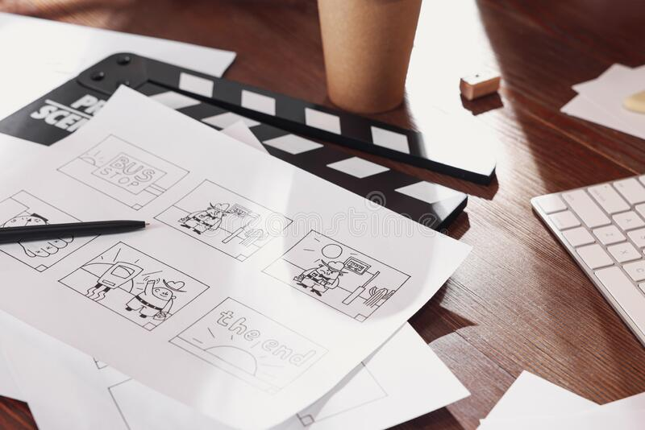
De igual modo, es necesario que queden establecidas todas las necesidades por parte del equipo técnico para la grabación, es decir, si es necesario atrezzo o cualquier mobiliario.
En esta fase también entra en juego el plan de trabajo del que hemos hablado anteriormente, ya que en él, quedarán establecidas día a día las acciones a realizar con base al guión técnico

Slide 10
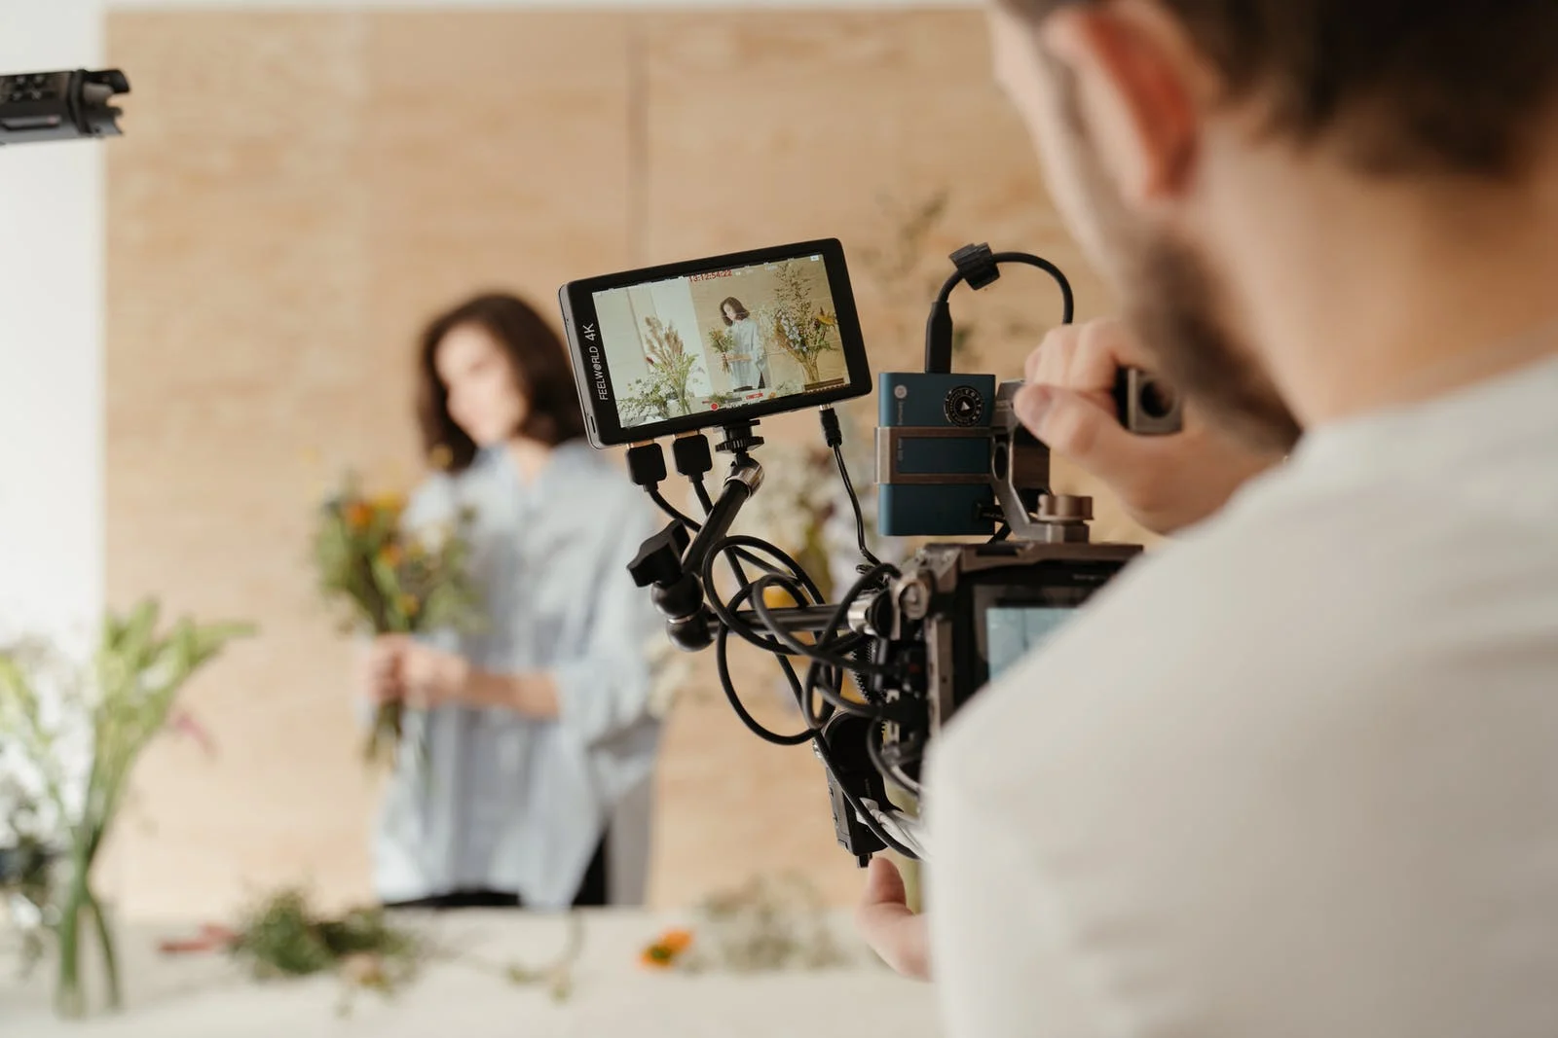
Producción y rodaje
En esta fase se pone en práctica todo lo establecido en el guión técnico y el plan de trabajo, además de comenzar con las jornadas de grabación de la obra audiovisual.
Aquí es donde el equipo técnico entra en juego para lograr que el resultado sea lo mejor posible. Al final de cada jornada, se visualiza lo grabado durante ese día para así, planificar el día siguiente por si no se ha cumplido lo establecido en el plan de trabajo.

Slide 11
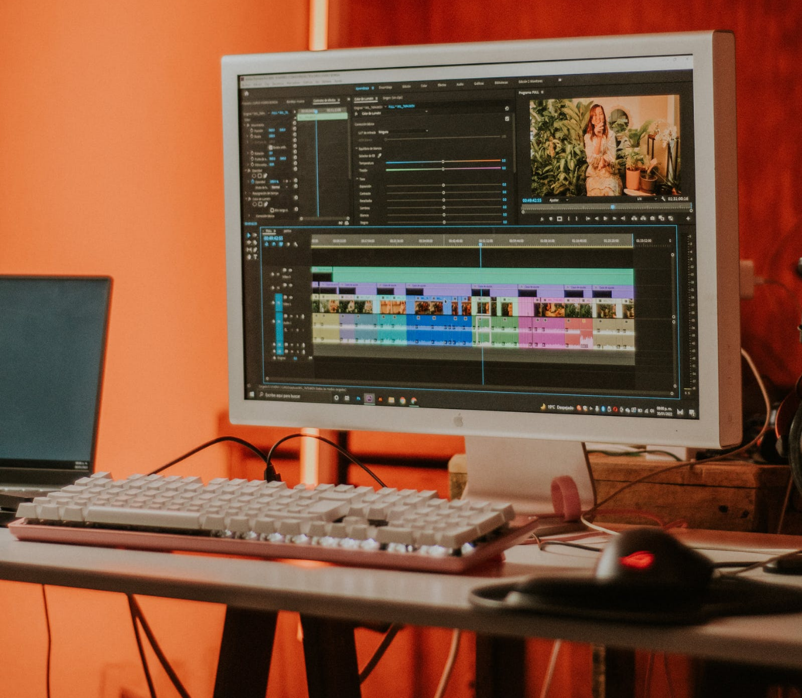
Postproducción
Es la última fase de una producción audiovisual, aquí se selecciona de entre todo el material grabado, las tomas que servirán para la producción final. Se trata de otra etapa primordial, ya que es en la que se ensambla y se da forma a la obra.
Por otro lado, se añaden, si es necesario; efectos visuales o animaciones para lograr la atmósfera y el resultado esperado.

Slide 12

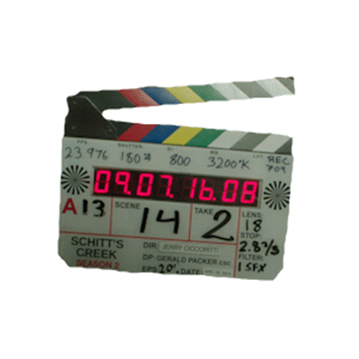


Departamentos del proceso de producción audiovisual
Director: es el responsable final de una producción audiovisual. Es quien más clara tiene la estructura narrativa y es el encargado de guiar a todos los integrantes hacia una misma dirección.
Productor: se va a encargar de toda la logística que demande la producción: recursos técnicos, locaciones, etc.
Guionista: es el encargado de redactar la historia y tenerla presente en todas las fases de producción.
Arte: Vestir y ambientar los espacios en donde se llevarán a cabo las acciones
Vestuario y maquillaje: brindar el aspecto de los personajes.

Slide 13



Departamentos del proceso de producción audiovisual
Director de fotografía: su función es llevar a cabo la estética visual de la producción, tanto encuadres como iluminación.
Sonidista: encargado del registro de audio de la producción, además de la edición y mezcla del sonido, una vez concluida la filmación.
Editor: Dar ritmo, sentido y coherencia al material filmado.
Montajista: persona encargada de realizar el montaje final, llevar a cabo la conjunción de audios, efectos especiales, música y escenas para que formen parte de un único producto, darle el sentido deseado. En ocasiones este puesto es cubierto por el mismo director, porque se necesita tener presente el hilo narrativo de la historia.

Slide 14
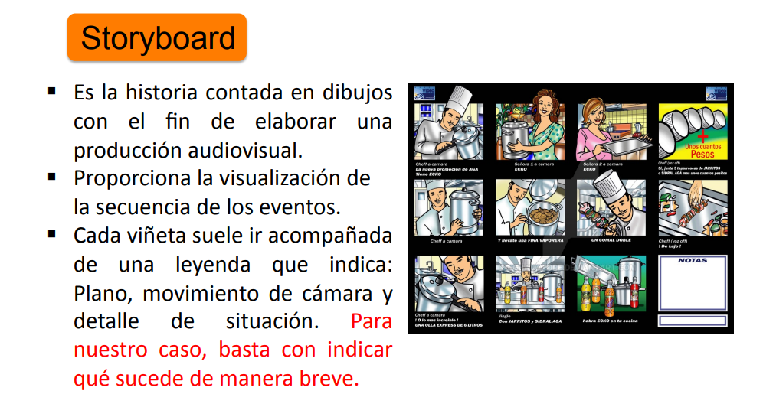
Desarrollo de la idea escrita.
La importancia de una idea escrita y los tipos de guión
El guión
Storytelling y Storyboard
Storytelling/Storyboard
¿Qué diferencia hay entre el storytelling y el storydoing?

Slide 15

Storytelling
Aprender a contar una historia
Storytelling

Slide 16


